Slide 1

Dropbox für Softwareentwicklung

Slide 2
Was kann schon passieren wenn…
…viele Personen
…viele Änderungen
…an vielen Textdateien

Slide 3
Warum ist GIT cool?
Dezentral
Jeder kann auf seinem eigenen Stand arbeiten (Kopie)
Versionskontrolle
Speichert jede Version/Änderung
Zurück gehen
Optimiert für den Umgang mit Quellcode
Änderungen auf Zeilenebene sichtbar
Kostenlos & Quelloffen

Slide 4
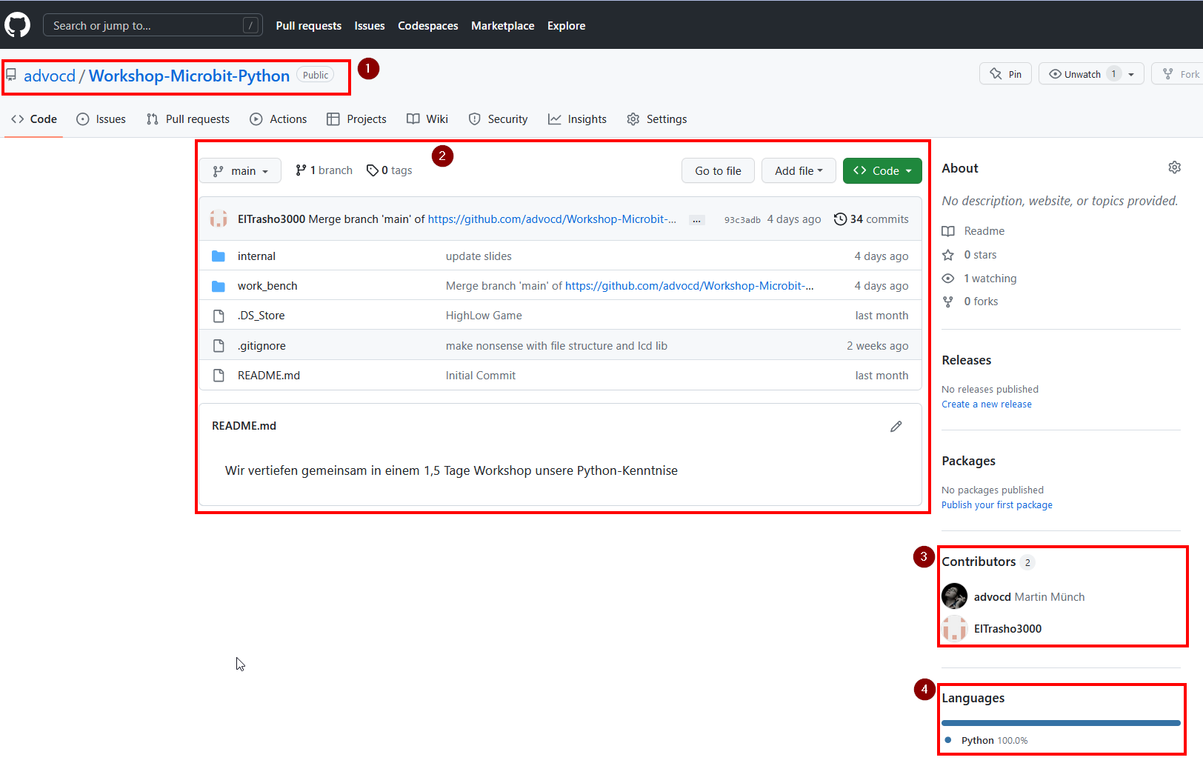
Github

Slide 5
Demo
Fall I: Selber am Code arbeiten und hochladen
Fall II: Den aktuellen Stand herunterladen

Slide 6
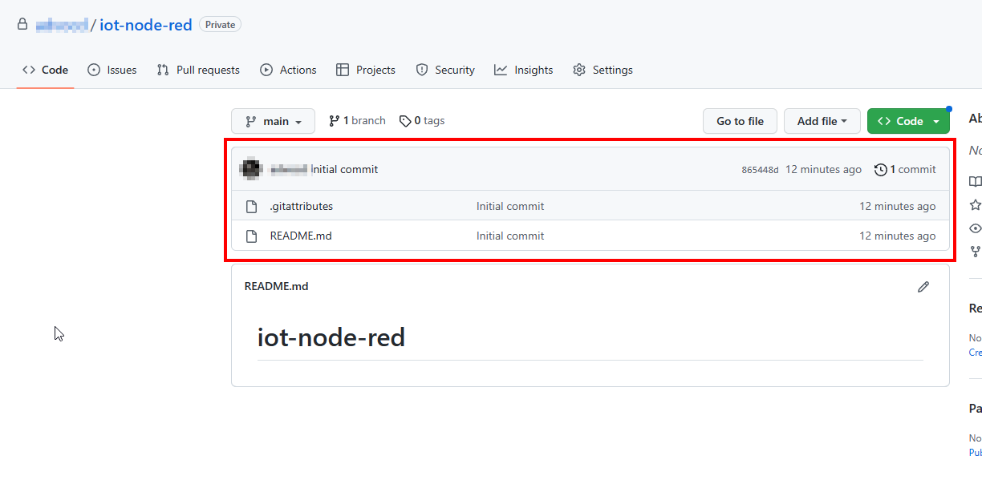
Repo before

Slide 7
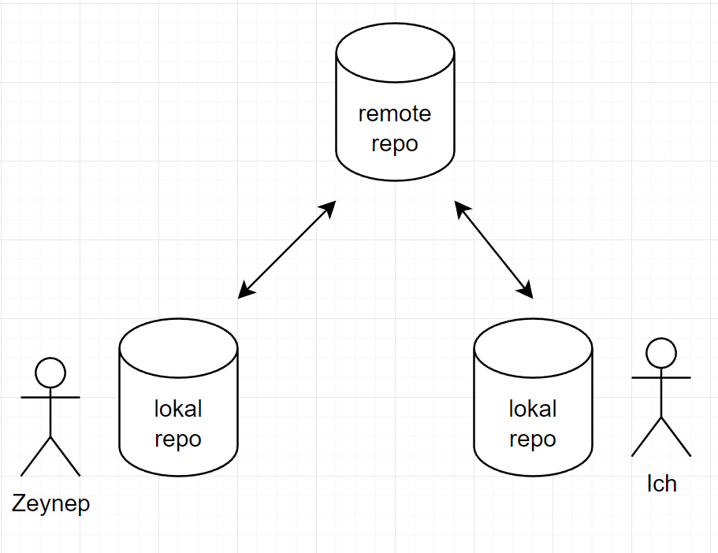
Repository
E-Mail Postfach
Auf deinem Computer (lokal) < -- > online (entferntes Repository)

Slide 8

Github Desktop

Slide 9
Fall I: Selber am Code arbeiten und hochladen

Slide 10
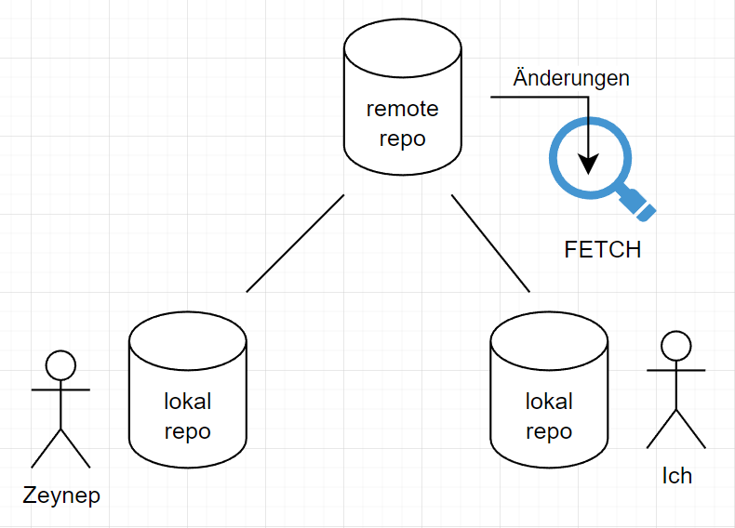
Bevor es losgeht: Fetch
Nachschauen ob es was neues gibt
Der Code auf deinem Computer wird nicht verändert

Slide 11
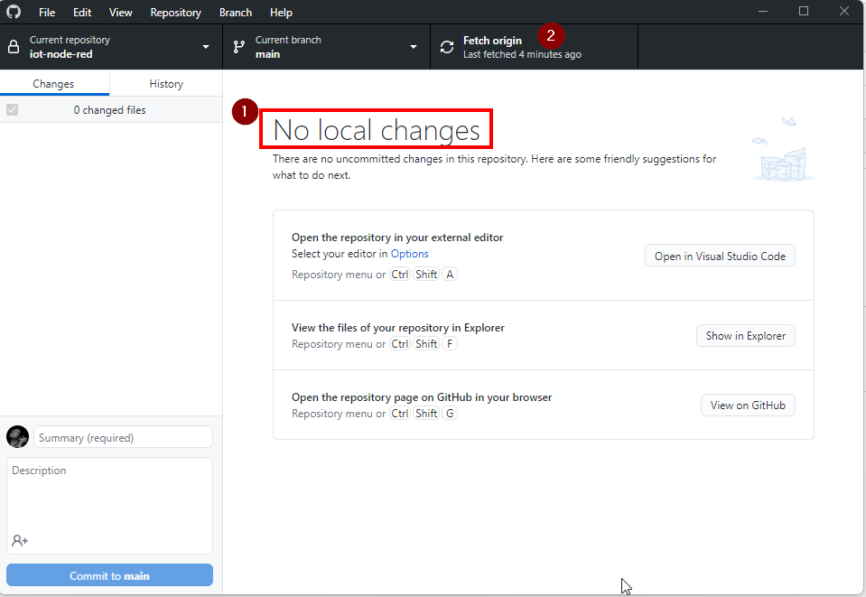

Slide 12
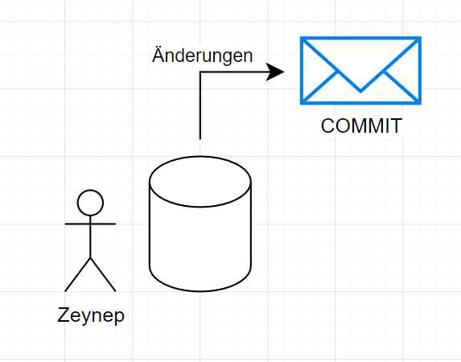
nach der Arbeit: Vorbereitung zum hochladen: Commit
Verfassen einer E-Mail (lokal)
Schnappschuss des Codes
Betreff, Nachricht, etc.
Änderungen im Anhang
Ist ein: Gefäß für Änderungen
Enthält:
Hat eine Beschreibung
neue Dateien
geänderte Dateien
Zu löschende Dateien

Slide 13
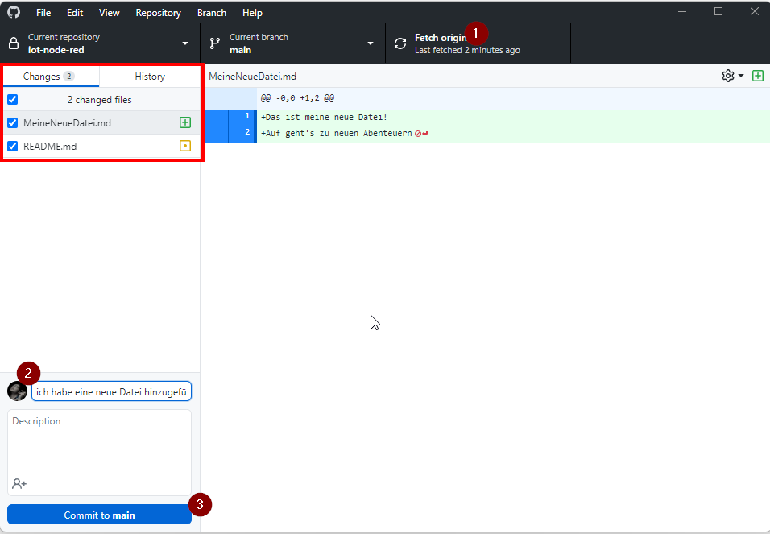
Commit GH Desktop

Slide 14
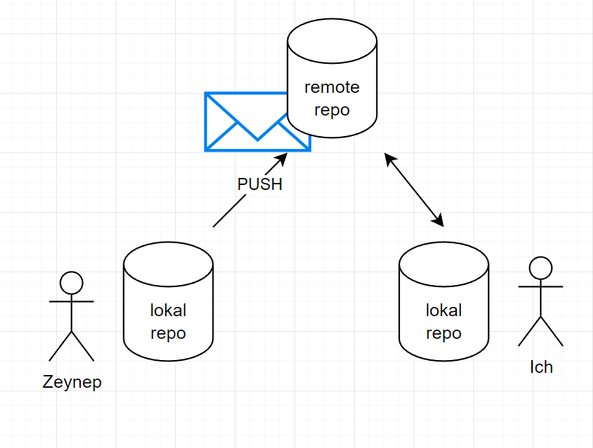
…und ab die Fahrt: Push
Senden der E-Mail
Das Remote Repo wird auf den aktuellen Stand gebracht
Es gibt eine neue Version

Slide 15
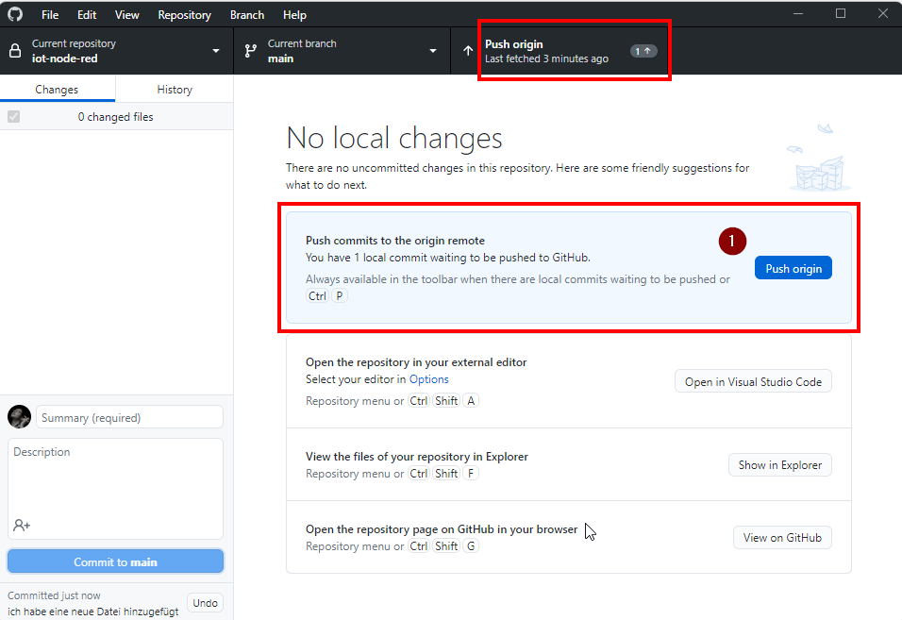
Push GH Desktop

Slide 16
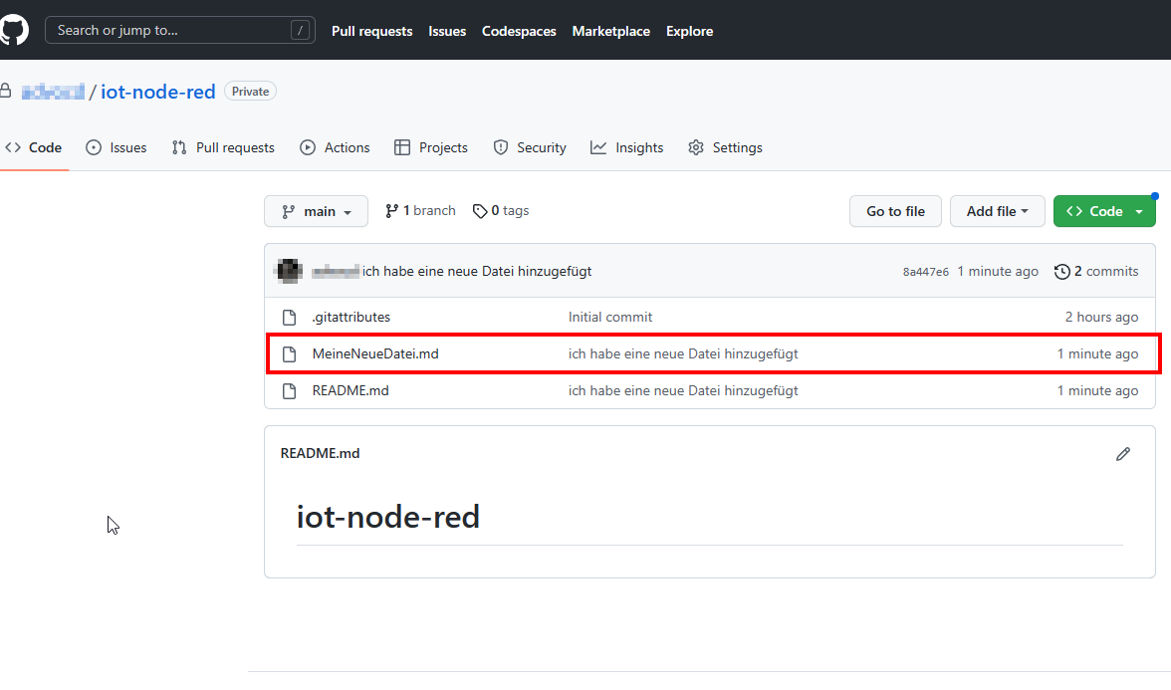
Repo after

Slide 17
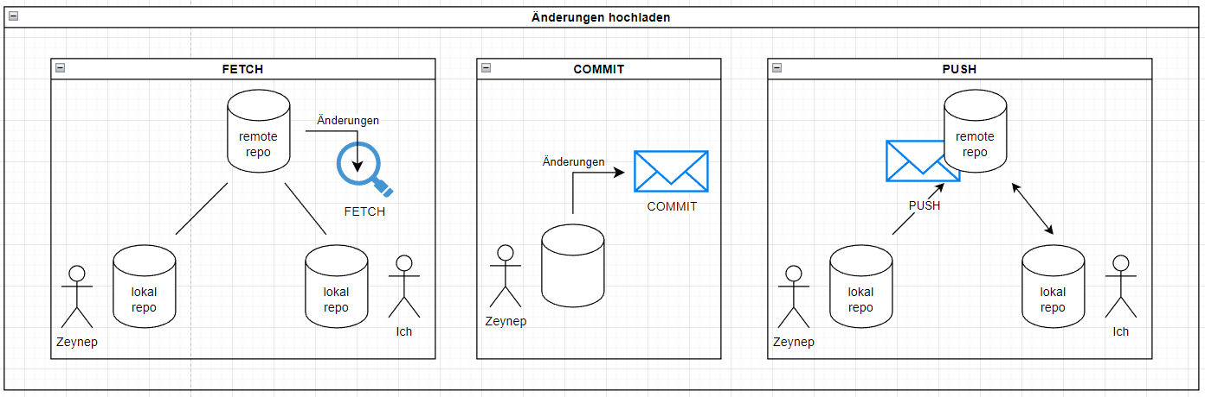

Slide 18
Fall II: Den aktuellen Stand herunterladen

Slide 19
Was gibt’s neues? Fetch
Nachschauen ob es was neues gibt
Der Code auf deinem Computer wird nicht verändert

Slide 21
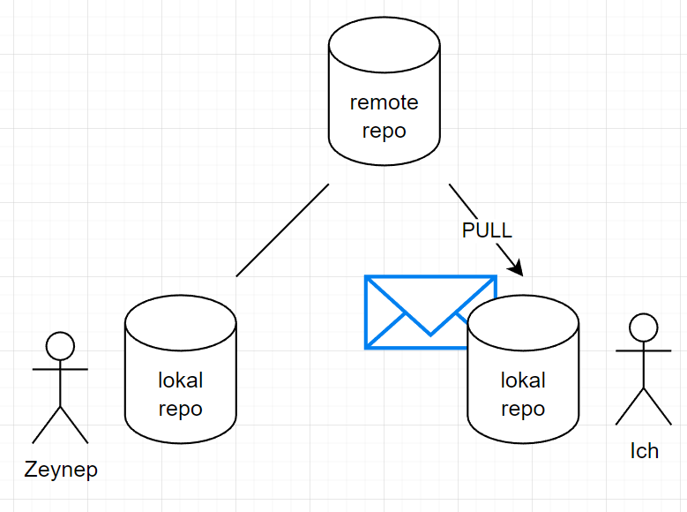
Pull
Abrufen von E-Mails → auf den eigenen Computer übertragen

Slide 22
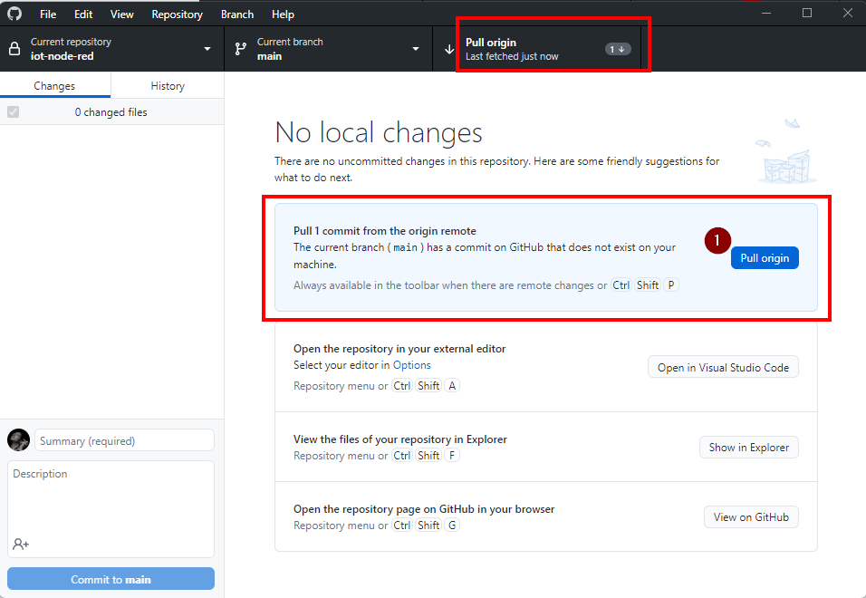

Slide 23
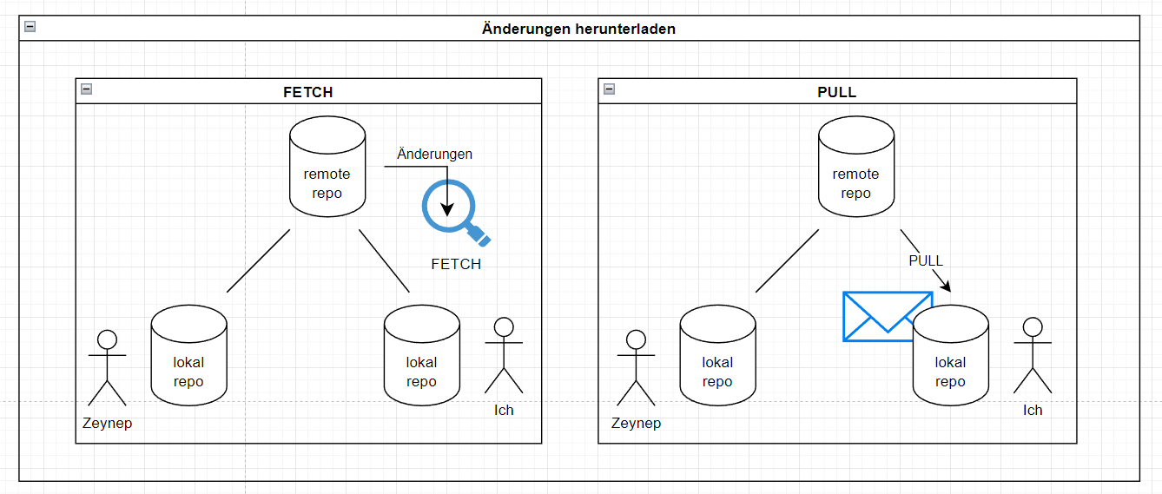

Slide 24
Falls es noch nicht reicht: weiterführende Konzepte

Slide 25
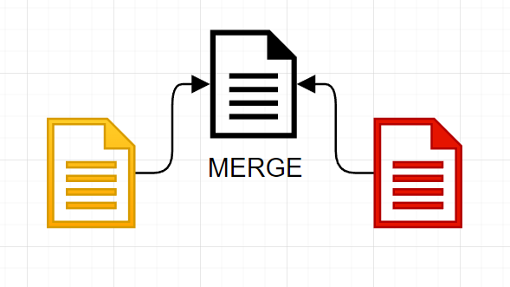
Da stimmt was nicht… Merge
Zusammenführen von verschiedenen Versionen eines Dokumentes

Slide 26
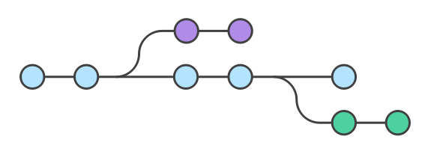
Branch
Anfertigen von Kopien … von Dokumenten
…um verschiedene Versionen zu erstellen
Abspaltung des Repositorys
…zu einem bestimmten Stand
Feature 1
Main
Feature 2

Slide 27
Pull Request
Einreichen eines Entwurfes bei einem Vorgesetzten
Wird
Überprüft
Genehmigt
Evtl. Abgelehnt

